Slide 1
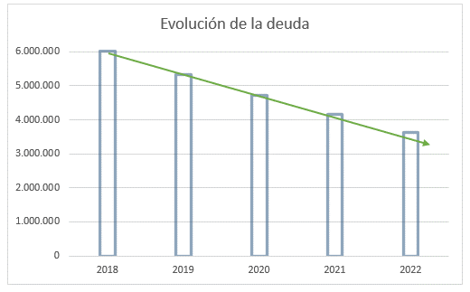
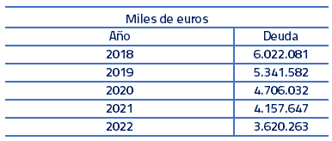
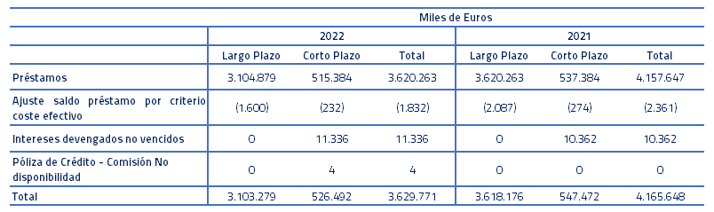
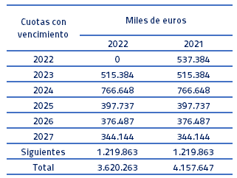
Evolución de la deuda
La evolución de los préstamos con entidades de crédito en los últimos 5 años se muestra a continuación:
Tipo de deuda
Vencimiento deuda ejercicio 2022
Vida y coste medio de la deuda
A 31 de diciembre de 2022 la vida media de la deuda es de 7,92 años y el coste medio anual de la misma es de 0,94%.

